Slide 1
Übersicht und Vergleich von Prozessmodellen
Team: TerribleForce

Slide 2
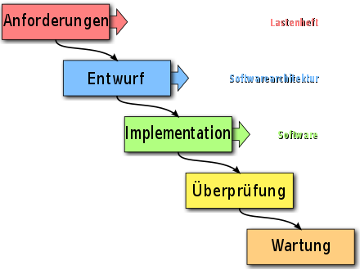
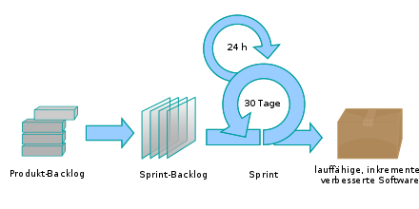
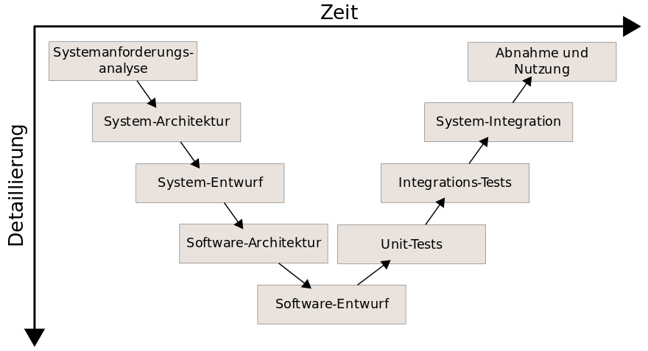
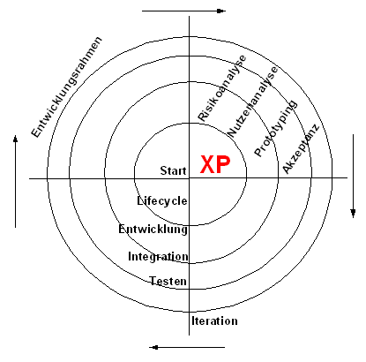
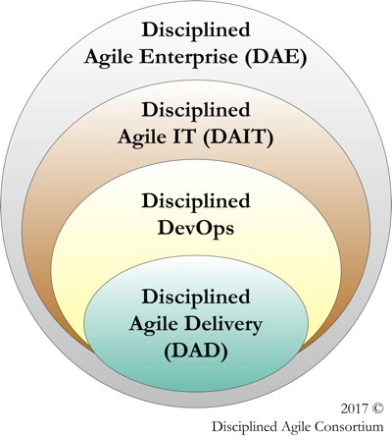
Übersicht: Prozessmodelle
Lineare Prozessmodelle
Agile Prozessmodelle
Wasserfall
Scrum
V-Modell
XP (Extreme Programming)
DaD (Disciplined agile delivery)
Quellen: - http://de.wikipedia.org/wiki/Wasserfallmodell /Extreme_Programming /Disciplined_agile_delivery /Scrum /V-Modell - http://disciplinedagiledelivery.com/introduction-to-dad

Slide 3
Übersicht: Prozessmodelle
Lineare Prozessmodelle
Agile Prozessmodelle
Wasserfall
Scrum
aufeinander folgende Projektphasen
Resultate eine Phase sind bindend für die nächste Phase
teilt den Entwicklungsprozess in mehrere aufeinanderfolgende Phasen, sog. Sprints, auf
jeder Sprint liefert Zwischenergebnisse, anhand dieser die nächste Phase geplant wird
V-Modell
XP (Extreme Programming)
DaD (Disciplined agile delivery)
ähnlich dem Wasserfallmodell in aufeinander folgenden Phasen strukturiert
ergänzt die Entwicklungsphasen mit dazugehörigen Testphasen
das Lösen einer Programmieraufgabe steht im Vordergrund
nähert sich in kleinen Schritten den Anforderungen des Kunden
vereint Methoden von mehreren Prozessmodellen
ist skalierbar und eignet sich somit für Grossprojekte
Quellen: - http://de.wikipedia.org/wiki/Wasserfallmodell /Extreme_Programming /Disciplined_agile_delivery /Scrum /V-Modell - http://disciplinedagiledelivery.com/introduction-to-dad

Slide 4
Wasserfall: Kurzbeschrieb
lineares (nicht iteratives) Prozessmodell
aufeinander folgende Projektphasen
Resultate einer Phase gehen als bindende Vorgaben in die nächsttiefere Phase
Jede Phase hat definierte Start- und Endpunkte
Eine Phase wird mit einem Meilenstein abgeschlossen und im Rahmen des Projektmamangements verabschiedet
Quelle: - https://de.wikipedia.org/wiki/Wasserfallmodell

Slide 5
Wasserfall: Einsatzgebiet
Wasserfall entstammt aus dem Bau- und Produktionsprozess, wo späte Änderungen sehr teuer oder sogar unmöglich sind.
Wasserfall eignet sich also vor allem für Projekte wo sich Anforderungen, Leistungen und Abläufe in der Planungsphase präzise beschreiben lassen.
Das Wasserfallmodell eignet sich für grosse Projekte welche mehrere Stufen bzw. Phasen unterteilt werden können.
Wasserfall wird vor Allem in Unternehmen mit hierarchisch geprägten Strukturen eingesetzt.
Projekte, die sehr konstante Anforderungen aufweisen und keine kurzfristige Änderungen benötigen sind für Wasserfall sehr geeignet.
Quellen: - http://de.wikipedia.org/wiki/Wasserfallmodell - https://www.pinuts.de/blog/webstrategie/projektmanagement-wasserfall-gegen-scrum

Slide 6
Wasserfall: Vor- und Nachteile
Vorteile:
Hohe Planungssicherheit
Strukturiertes Vorgehen
Nachteile:
Mangelnde Flexibilität
Änderungen nach Abschluss einer Phase sind nicht oder nur sehr schwierig umzusetzen
Ergebnis ist erst sehr spät im Projekt sichtbar
Sehr hoher Konzeptionsaufwand
Quellen: - http://de.wikipedia.org/wiki/Wasserfallmodell - https://www.pinuts.de/blog/webstrategie/projektmanagement-wasserfall-gegen-scrum

Slide 7
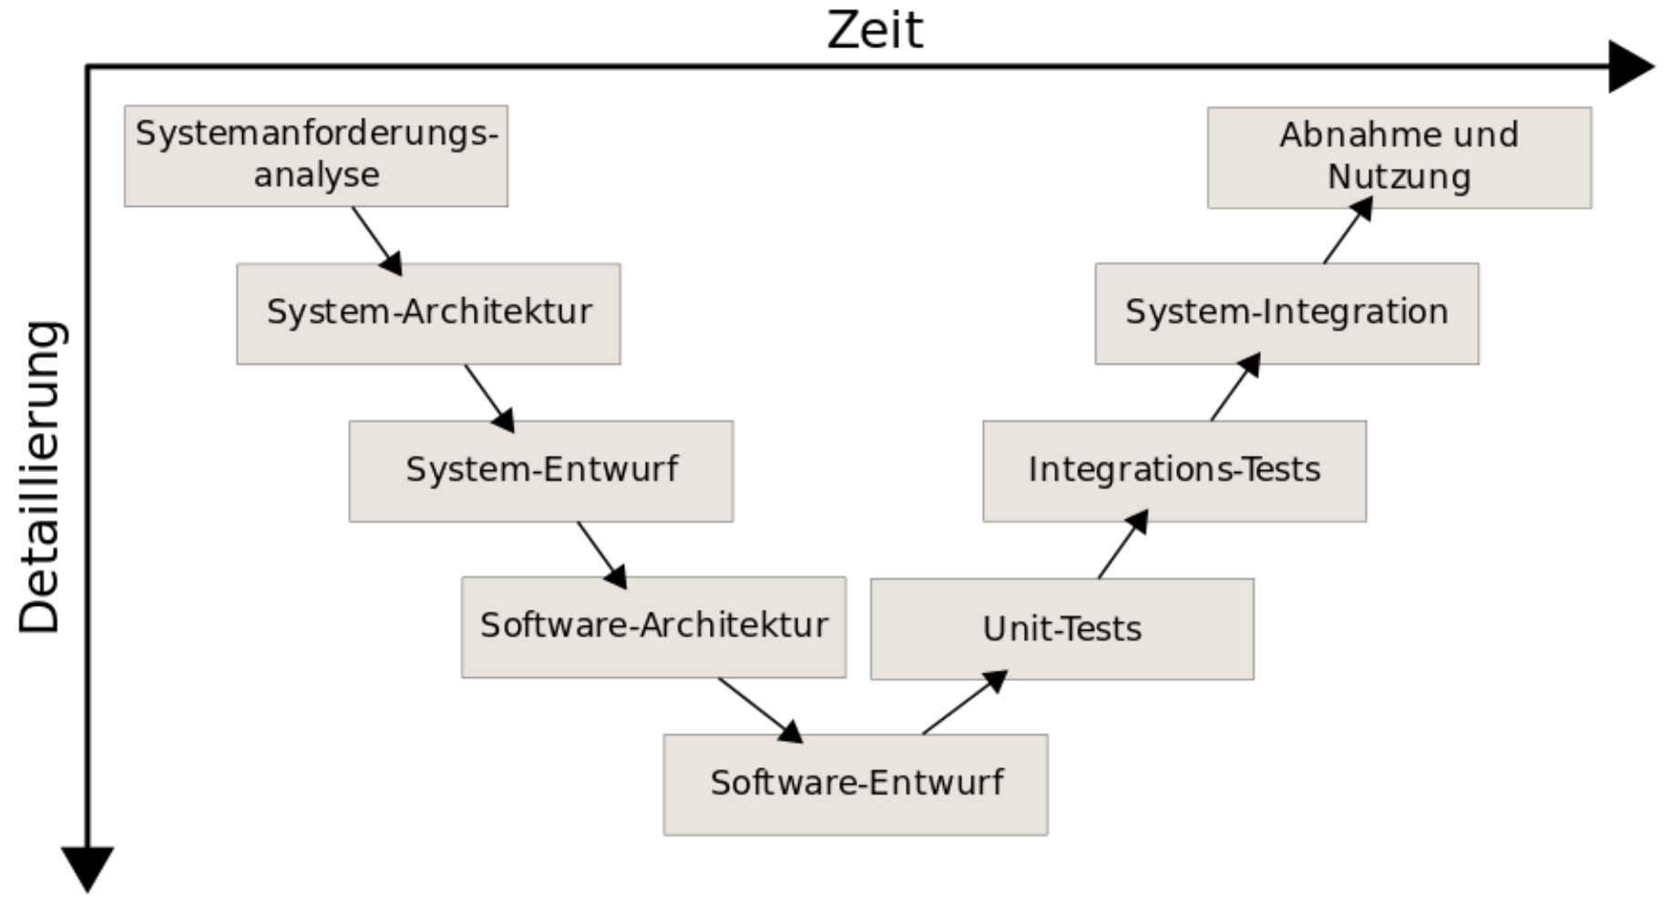
V-Modell: Kurzbeschrieb
lineares (nicht iteratives) Prozessmodell
aufeinander folgende Projektphasen ähnlich dem Wasserfallmodell
jeder Entwicklungsphase wird eine Testphase zugeordnet
auf der linken Seite des “V” werden die technischen Spezifikationen immer tiefer detailliert bis zur Implementierung
auf der rechten Seite stehen die Tests, mit welchen gegen die Spezifikationen der linken Seite getestet wird
Quelle: - https://de.wikipedia.org/wiki/V-Modell

Slide 8
V-Modell: Einsatzgebiet
das V-Modell basiert auf dem Wasserfallmodell und erweitert dieses
es wird empfohlen das Modell in der Entwicklung von mechatronischen System einzusetzen.
das V-Modell eignet sich gut um ein grosses System in Teilsysteme zu zerlegen, welche im Rahmen der Integration wieder zusammengesetzt werden. Somit eignet sich das Modell für grosse und umfassende Projekte.
das V-Modell findet vorrangig im deutschsprachigen Raum Verwendung, im Bereich öffentliche Hand.
Das W-Modell erweitert das V-Modell um eine vorgezogene Testphase mit Simulationsprozessen und statistischen Methoden.
Quelle: - https://de.wikipedia.org/wiki/V-Modell

Slide 9
V-Modell: Vor- und Nachteile
Vorteile:
Umfassendes Modell
Integriert viele Aspekte des Entwicklungsprozesses
Erweiterbar und anpassbar
Nachteile:
Zu allgemein und generisch
Nicht für kleine Projekte geeignet
Hoher Dokumentationsaufwand
Quellen: - http://de.wikipedia.org/wiki/V-Modelll - http://www.techsphere.de/pageID=pm03.html

Slide 10
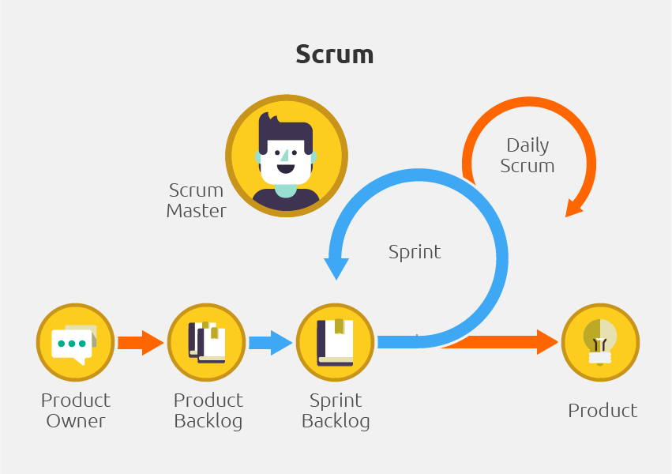
Scrum: Kurzbeschrieb
agiles (iteratives) Prozessmodell
Gesamter Entwicklungsprozess wird in einer Iteration (Sprint) durchgeführt (Design, Implementation, Test)
Jede Iteration hat ein definiertes Ziel
Durch Unterteilung der Requirements wird die Komplexität von grossen Anforderungen gezielt verringert
Zwischenresultate dienen als Referenz für die Weiterentwicklung
Die Software ist nach jedem Sprint “potentially shippable” (auslieferbar)
Quelle: - https://de.wikipedia.org/wiki/Scrum

Slide 11
Scrum: Einsatzgebiet
Scrum stammt aus der Softwareentwicklung und versucht komplexe Probleme in Teilschritte zu unterteilen, um auch spät in Projekten auf ändernde Anforderungen zu reagieren.
Scrum eignet sich für schnell verändernde Produkte, Anforderungen und Prioritäten, die möglichst rasch auf den Markt gebracht werden sollen.
Die iterative Vorgehensweise von Scrum unterteilt das Projekt in kleinere Aufgaben, um die Komplexität des Gesamten vereinfacht abzubilden.
Scrum wird vor allem in der Softwareentwicklung eingesetzt. Sowohl dynamische Klein-, wie auch etablierte Grossunternehmen verwenden Scrum in teilweise abgewandelter Form.
Projekte, die eine hohe Anpassungsfähigkeit und starke Involvierung von Endbenutzern benötigen eignen sich optimal für Scrum.
Quellen: - https://de.wikipedia.org/wiki/Scrum - http://agiles-projektmanagement.org/scrum-vorteile-nachteile/

Slide 12
Scrum: Vor- und Nachteile
Vorteile:
Starke Involvierung von Benutzern möglich
Erste Ergebnisse sind früh verfügbar
Hohe Anpassungsfähigkeit durch stetige Evaluation der Prioritäten
Unsicherheiten müssen nicht von Beginn weg geklärt werden
Nachteile:
Langzeitplanung ist schwierig
Grosser Kommunikationsaufwand nötig
Skalierung ist aufwändig und schwierig
Klassische Unternehmensstrukturen können mit Scrum nicht mehr durchgesetzt werden
Quellen: - https://de.wikipedia.org/wiki/Scrum - http://agiles-projektmanagement.org/scrum-vorteile-nachteile/

Slide 13
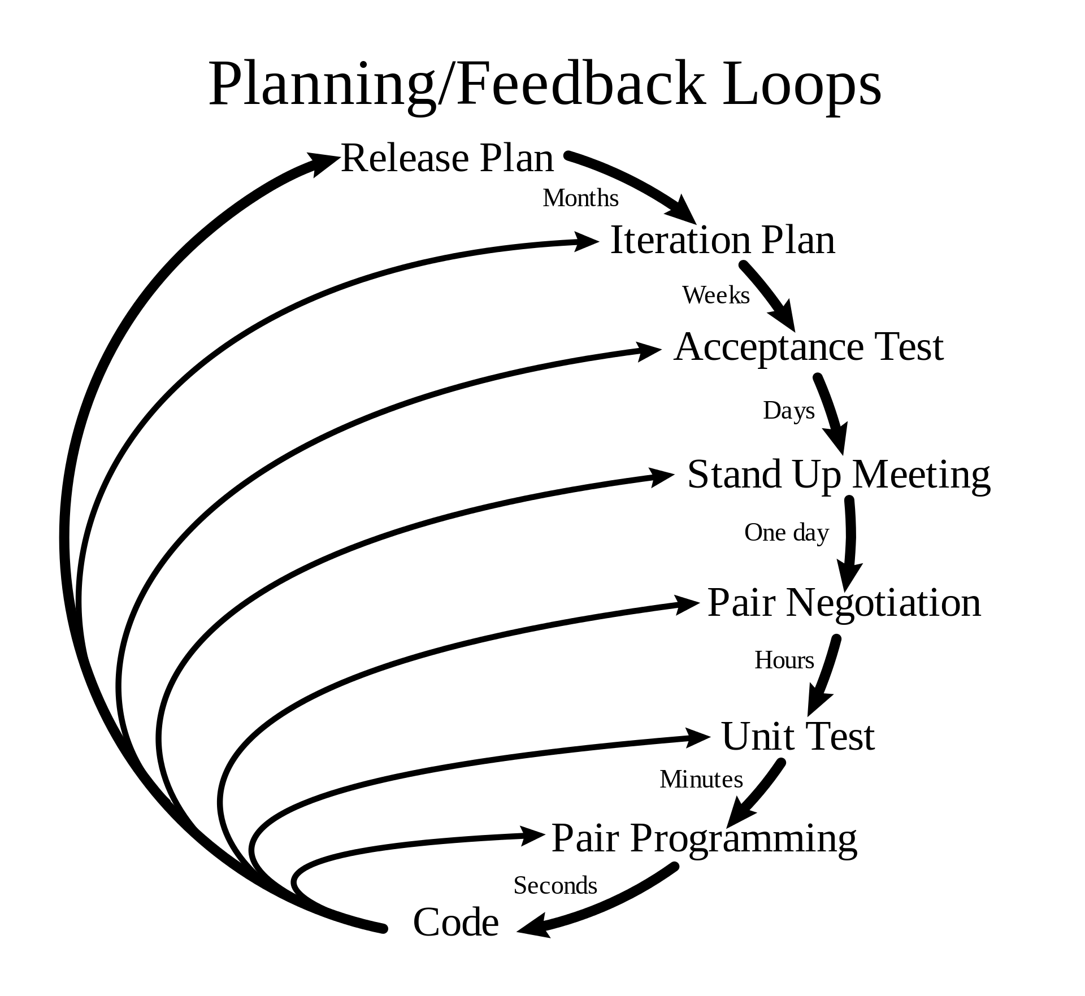
XP: Kurzbeschrieb
iteratives, inkrementelles Prozessmodell
Sämtliche Rituale werden in verschiedenen Zyklen abgebildet (siehe Grafik)
Änderungen am Projekt werden als natürlich betrachtet
Testen von Requirements und Code ist ein essentieller Bestandteil von XP
Legt grossen Wert auf die Involvierung und Rückmeldung des Kunden
Quelle: - https://de.wikipedia.org/wiki/Extreme_Programming

Slide 14
XP: Einsatzgebiet
XP stammt aus der Software Entwicklung, um Kosten zu senken und die time-to-market zu senken.
XP beschreibt vier Haupttätigkeiten (Listening, Designing, Coding, Testing)
Bei der Anwendung von XP sollen vor allem die Entwicklungskosten gesenkt und die Entwicklungszeit verkürzt werden
Wird vor allem für kleinere Projekte verwendet
Skalierung ist möglich und wurde bisher mit bis zu 60 Personen erfolgreich durchgeführt
Eignet sich sowohl für kleine, wie auch grosse, etablierte Unternehmen
Eine Einführung mit vielen Junior Entwicklern wird nicht empfohlen, da viele Grundkonzepte des Software Designs vorausgesetzt werden
Quelle: - https://de.wikipedia.org/wiki/Extreme_Programming
Notes:
Kein Product owner -> alle Verantwortlich für Kommunikation mit Kunde

Slide 15
XP: Vor- und Nachteile
Vorteile:
Schnellere Entwicklung durch Zyklen
Kundennähe durch Involvierung und Feedback
Kurze Zyklen ermöglichen schnelle, späte Changes
Funktioniert für grosse und kleine Projekte
Nachteile:
Wert von Dokumentation ist gering
Funktioniert nur mit Senior Developers
Viele Rituale = Hohe Administrationskosten
Ineffizient durch mehrfache Veränderung desselben Codes
Quellen: - https://de.wikipedia.org/wiki/Extreme_Programming

Slide 16
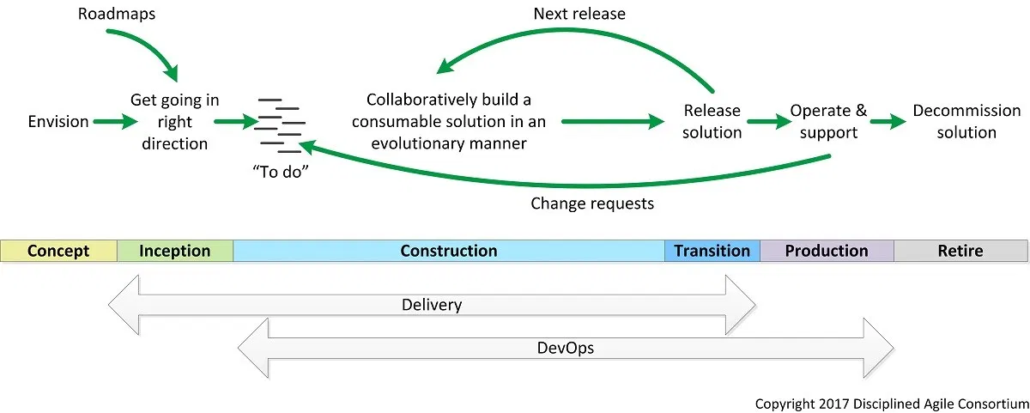
DaD: Kurzbeschrieb
Adaptives (hybrides) agiles Prozessmodell
Verwendet Ansätze von mehreren agilen, wie auch klassischen Projektmanagementmethoden
Flexibles Modell, dass verschiedene Ansätze (Lifecycles) zur Verfügung stellt (bspw. Agile, Lean, Continous, etc.)
Beinhaltet primäre und sekundäre Rollen
Ziel Getriebenes Prozessmodell
Quelle: - https://www.consulteer.com/de/menu/blog/LeSS-SAFe-DAD-agile-Frameworks/ - https://disciplinedagiledelivery.com/introduction-to-dad/

Slide 17
DaD: Einsatzgebiet
DaD kombiniert verschiedene agile und klassische Methoden und bietet dadurch sehr grosse Flexibilität
Sehr gut geeignet für etablierte Unternehmen mit klaren Strukturen, da ein Grossteil davon durch die primären Rollen von DaD erhalten bleibt.
Wird von grossen Unternehmen verwendet um die agile Entwicklung mit strategischen Zielen und dynamisch gewachsenen Unternehmensstrukturen zu vereinbaren.
Kann iterativ, wie auch progressiv verwendet werden.
Wird oft für Grossprojekte verwendet, da es einfach und adaptiv skalierbar ist, vor allem weil die verschiedenen Lifecycles kombiniert werden können.
Quellen: - https://en.wikipedia.org/wiki/Disciplined_agile_delivery - https://disciplinedagiledelivery.com/introduction-to-dad/

Slide 18
DaD: Vor- und Nachteile
Vorteile:
Menschen stehen im Vordergrund
Berücksichtigt den kompletten Lebenszyklus von Software
Einfach Plan- und skalierbar durch Meilensteine
Kombination von verschiedenen agilen/klassischen Methoden bietet grosse Flexibilität
Nachteile:
Framework gibt viele Vorgaben
Grosse Komplexität durch die verschiedenen Möglichkeiten
Passende Lifecyclemethoden zu finden braucht eine detaillierte, zeitintensive Analyse der bestehenden Unternehmensstrukturen
Quellen: - https://en.wikipedia.org/wiki/Disciplined_agile_delivery - https://www.mosaiic.com/blog/2018/06/05/disciplined-agile-delivery/

